Slide 1


BUT Informatique
IUT Bayonne et du Pays Basque
1

Slide 2


Mais qui sommes nous ?
Mattin Guiheneuf / Maxime Montouro
Anciens élèves de St Thomas d’Aquin
Promotion 2022
2

Slide 3

BUT ?
Une formation sur 3 ans
2 stages
Alternance
Formation avec beaucoup de pratiques
Tournée pro
Des projets
3

Slide 4


Enseignements généraux
Enseignements Informatique
Algorithmique
Programmation
Architecture Systèmes
Architecture Réseaux
Base de données
Mathématiques
Économie
Expression et communication
Gestions des organisations
Anglais
4

Slide 5
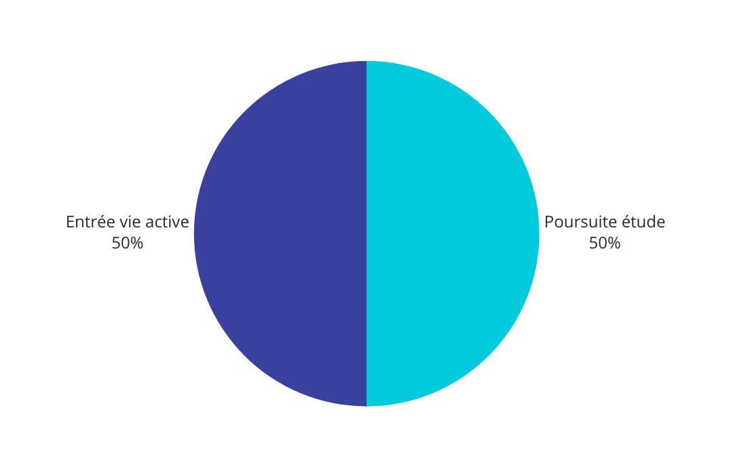
Après le BUT
Deux possibilités
Poursuite d’études
Entrée dans la vie active
5

Slide 6








Pour faire simple
6

Slide 7
Maxime
MONTOURO
Mattin
Guiheneuf
Github : @MaxMontouro
Instagram : max.montouro
Linkedin : Maxime Montouro
Github : mattin-guiheneuf
Instagram : mattin_ghn
Linkedin : Mattin Guiheneuf
7

